Slide 1
Infokommunikációs jog II. (Médiajog)
Összefoglalás
Dr. Necz Dániel LL.M. ügyvéd

Slide 2
Utolsó zárthelyi dolgozat
  05.19: emberi méltóság, gyűlöletbeszéd, közerkölcs és kiskorúak védelme, kereskedelmi kommunikáció és politikai reklámok, személyiségi jogok és közszereplők jogai, közösségi média és az online platformok szabályozása

Slide 3
Az óra vázlata
Összefoglalás
A szólásszabadság alkotmányos keretei
Sajtó- és médiaszabályozás Magyarországon és az EU-ban
A személyiségi jogok védelme az online térben
Szellemi tulajdonjogi szempontok

Slide 4

A szólásszabadság alkotmányos keretei
Véleménynyilvánítás
Tájékoztatás
Ellenőrzés
A sajtó és a média szerepe

Slide 5
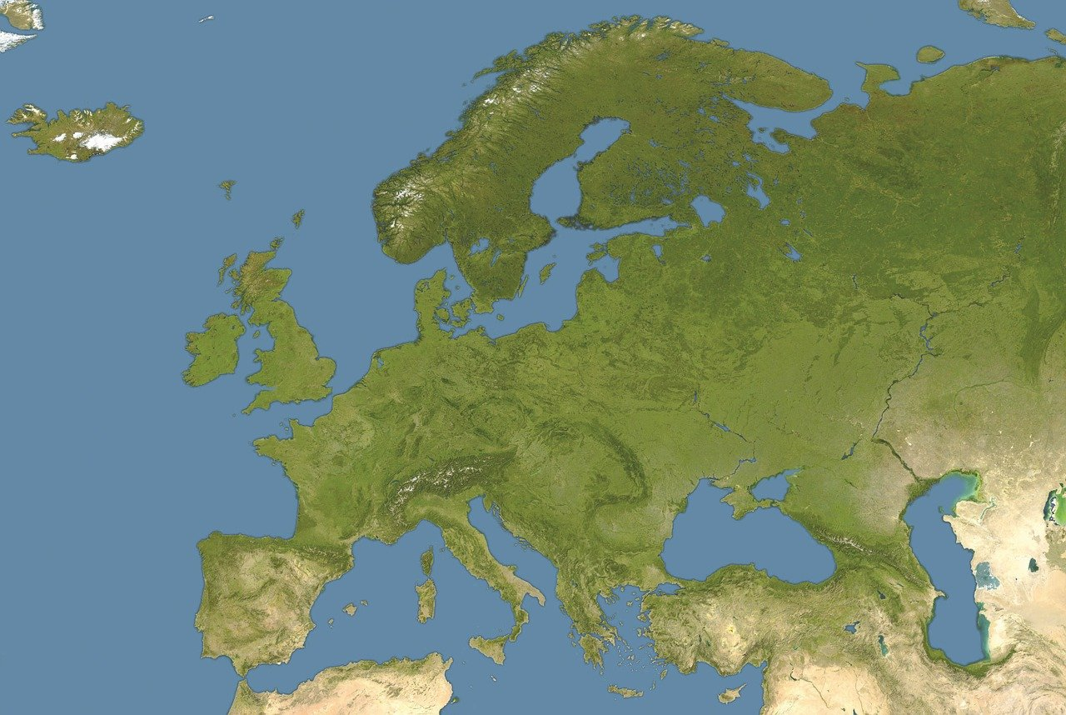
A szólásszabadság alkotmányos keretei
Szólásszabadság Európában és Magyarországon
Emberi Jogok Európai Egyezménye 10. cikk: véleménynyilvánítás szabadsága; korlátozható: a nemzetbiztonság, a területi sértetlenség, a közbiztonság, a zavargás vagy bűnözés megelőzése, a közegészség vagy az erkölcsök védelme, mások jó hírneve vagy jogai védelme, a bizalmas értesülés közlésének megakadályozása, vagy a bíróságok tekintélyének és pártatlanságának fenntartása céljából
Alaptörvény IX. cikk: véleménynyilvánítás szabadsága és sajtószabadság, nem korlátozhatatlan alapjog

Slide 6
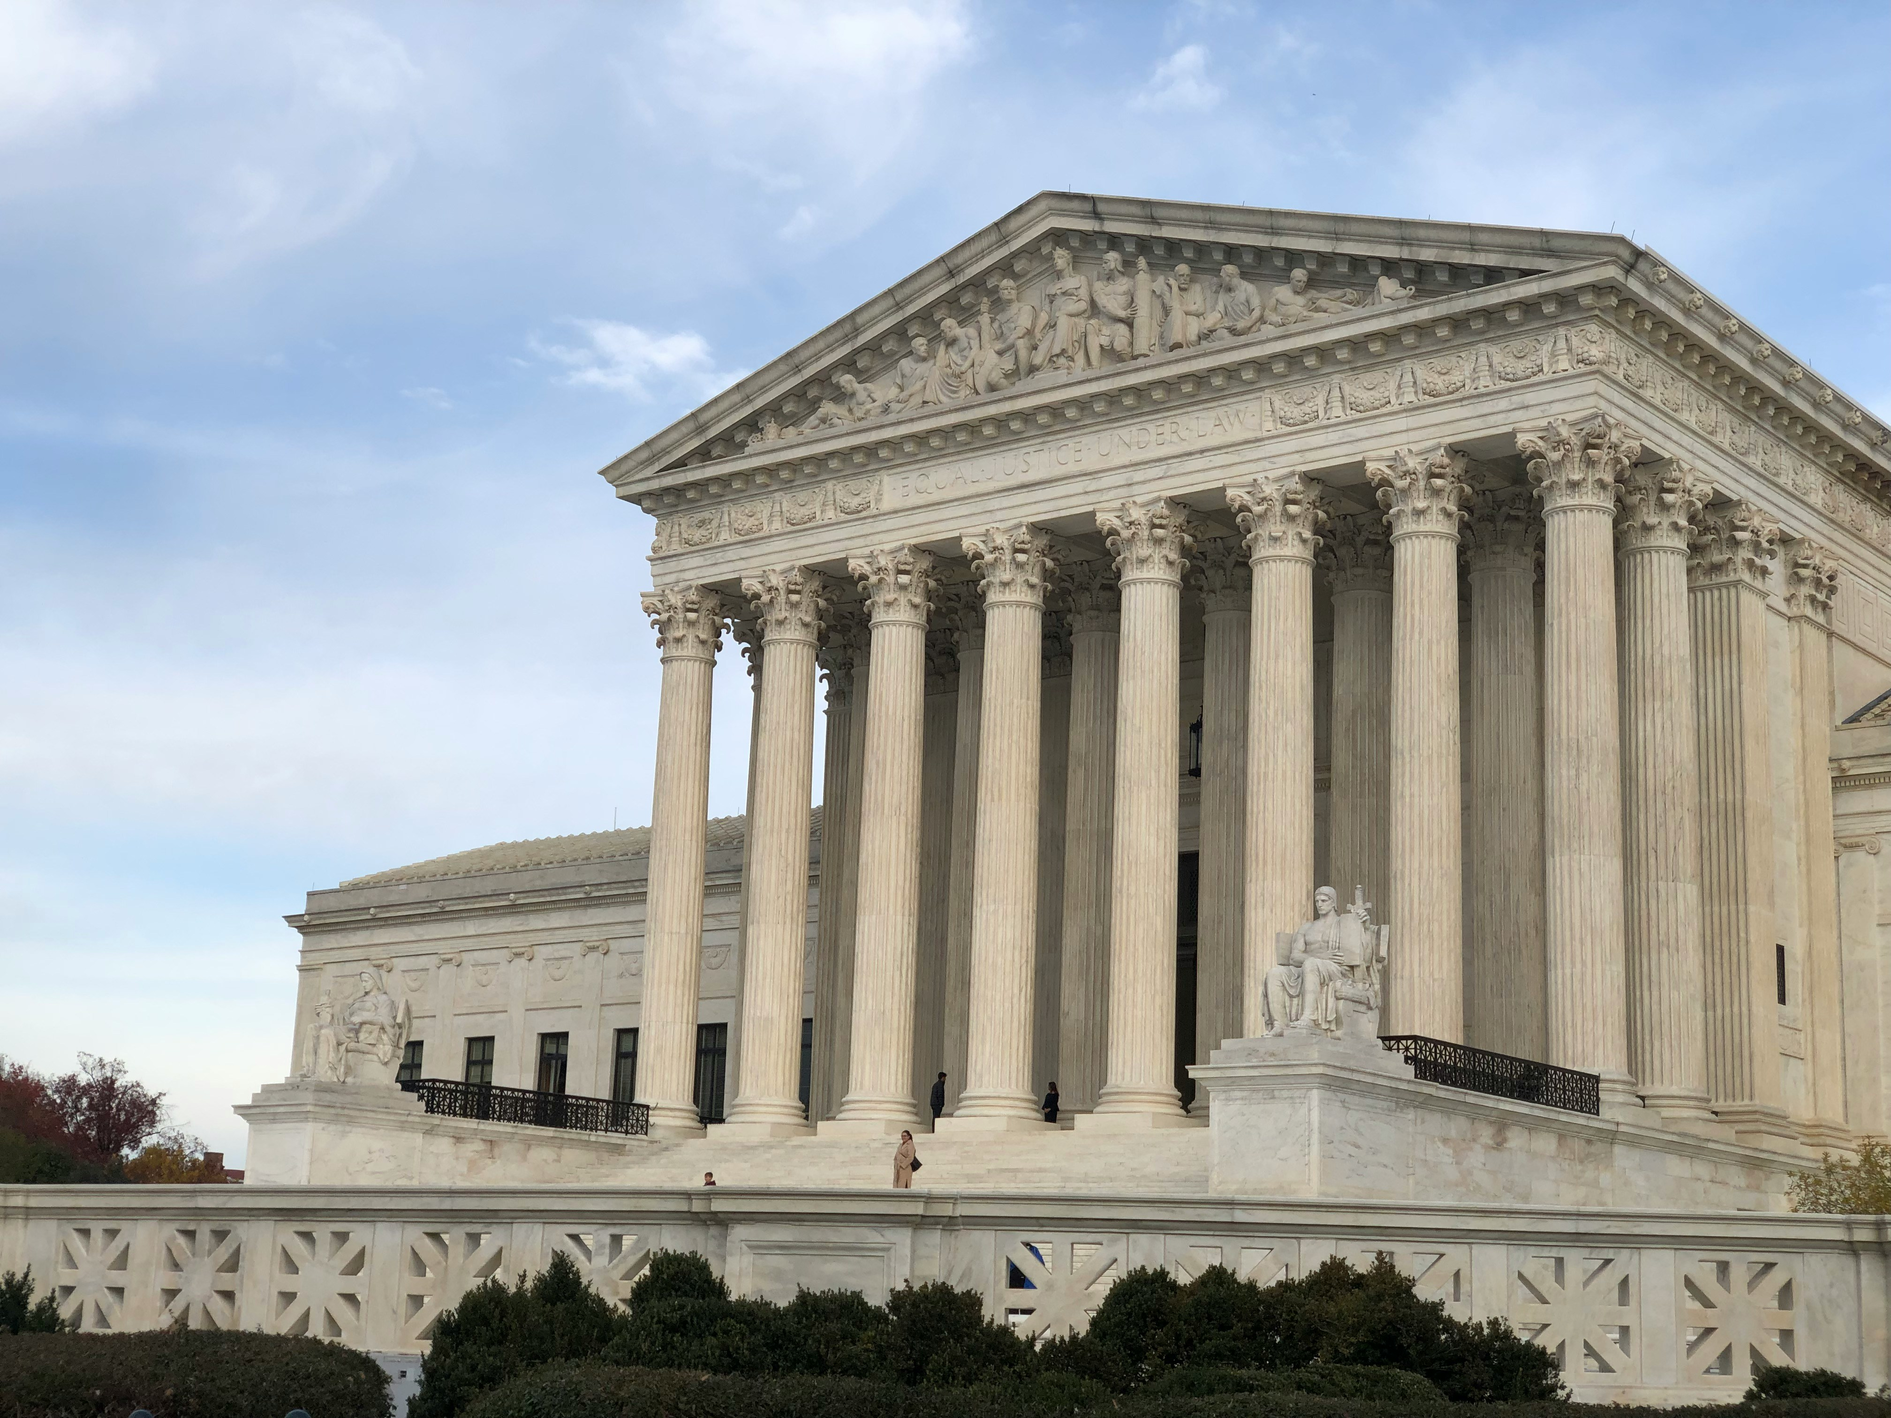
A szólásszabadság alkotmányos keretei
Szólásszabadság az Amerikai Egyesült Államokban
USA Első Alkotmánykiegészítés: a Kongresszus nem hozhat törvényt, amely korlátozza a szólásszabadságot és a sajtószabadságot
A Legfelsőbb Bíróság és az állami bíróságok gyakorlata

Slide 7
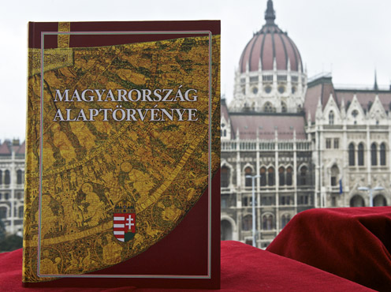
A szólásszabadság alkotmányos keretei
Az Alaptörvény IX. cikke I.
Mindenki számára biztosítja a véleménynyilvánítás szabadságát (ezen belül a szólásszabadságot is)
A sajtó védelme: “Magyarország elismeri és védi a sajtó szabadságát és sokszínűségét, biztosítja a demokratikus közvélemény kialakulásához szükséges szabad tájékoztatás feltételeit”

Slide 8
A szólásszabadság alkotmányos keretei
Az Alaptörvény IX. cikke II.
Nem korlátozhatatlan alapjog
“A véleménynyilvánítás szabadságának a gyakorlása nem irányulhat a magyar nemzet, a nemzeti, etnikai, faji vagy vallási közösségek méltóságának a megsértésére”.
Más alapjogokkal ütközhet, például: személyes adatok védelme, jóhírnév, becsület védelme

Slide 9
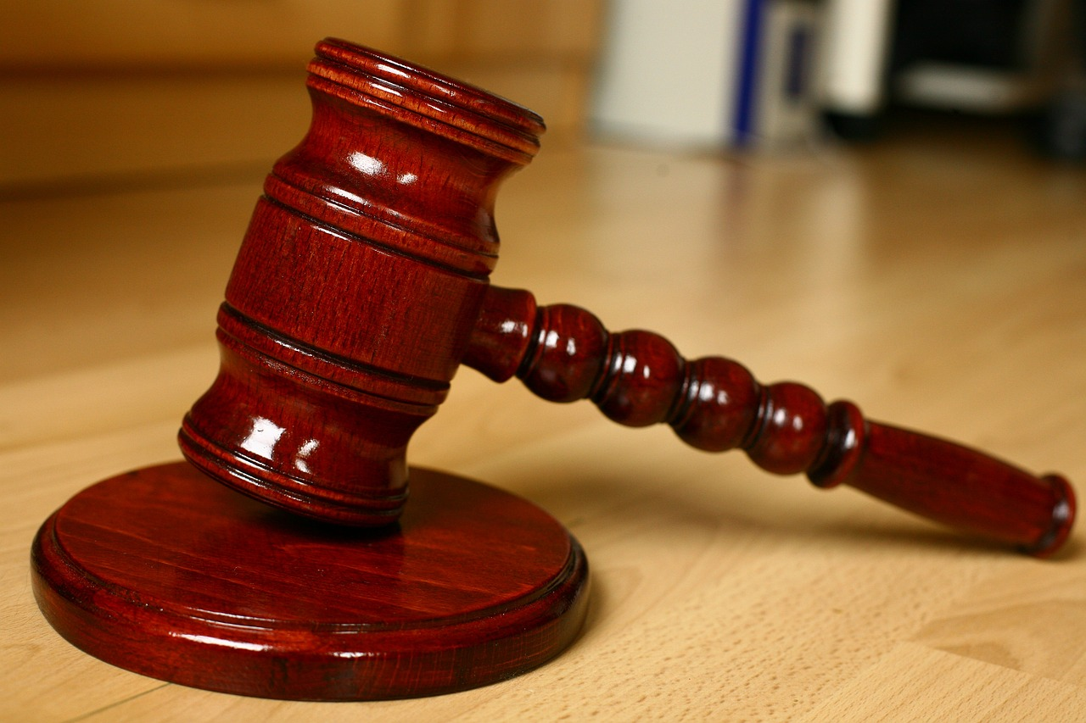
A szólásszabadság alkotmányos keretei
Alapjogok ütközése
Jogkorlátozás
Szükségesség és arányosság
Például: közszereplők személyiségi jogainak védelme – közéleti szereplés és magánélet elkülönítése

Slide 10
A szólásszabadság alkotmányos keretei
A szólásszabadság korlátozása
Közerkölcs és ifjúság védelme
Közrend és közintézmények működésének védelme
Nemzetbiztonság védelme
Közegészség védelme
Közösségek méltóságának védelme
Mások jogainak (például: becsület, jóhírnév, személyes adatok) védelme
Gazdasági érdekek védelme (kivételes esetekben, pl. üzleti titok védelme)

Slide 11

Sajtó- és médiaszabályozás Magyarországon és az EU-ban
Újságírói, kiadói és szerkesztői felelősség I.
Többszintű felelősség
Szerkesztői döntéshozatal
Újságírói függetlenség
Etikai szabályok és jogszabályi rendelkezések tiszteletben tartása

Slide 12

Sajtó- és médiaszabályozás Magyarországon és az EU-ban
Újságírói, kiadói és szerkesztői felelősség II.
Oknyomozó újságírás szabályai, sajátosságai
Interjúalanyok jogai
Forrásvédelem
Érintettek személyiségi jogainak védelme
Közéleti szereplőkre vonatkozó szabályok

Slide 13
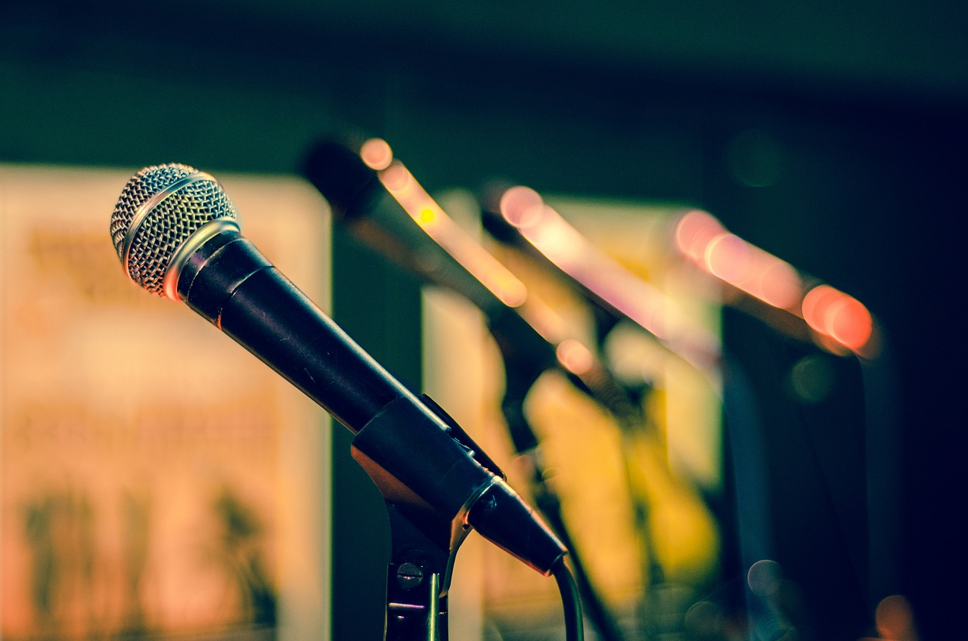
A személyiségi jogok védelme az online térben
A közéleti szereplőkre vonatkozó szabályok
A közéleti szereplésre, tevékenységre, az adott vita közügyhöz kapcsolódásra tekintettel magasabb fokú tűrési kötelezettség
Túlzott mértékben gyalázkodó megjegyzések nem megengedettek
Magánélet és családi élet védelme

Slide 14
A személyiségi jogok védelme az online térben
Az influencerekre vonatkozó szabályok
Influencerek-el kötött szerződések
Szellemi alkotások felhasználásával kapcsolatos rendelkezések
Versenykorlátozás

Slide 15

A személyiségi jogok védelme az online térben
Adatvédelmi alapelvek, adatkezelői felelősség
Személyes adatok védelmére vonatkozó jogszabályok (különösen: GDPR, Ptk. személyiségi jogi rendelkezései) figyelembevétele
Médiatartalom-szolgáltató jellemzően adatkezelő
Önálló adatkezelőként felelhet pl. közszereplő közösségi média oldala kapcsán, utánközlők

Slide 16

Az internetes tartalmakért való felelősség az online térben
A közvetítő szolgáltatók felelőssége
Jellemzően könnyen azonosíthatók
Korlátozott felelősség
Jellemző: kezdeményezés, irányítás, ellenőrzés, tudomás hiánya
A jogsértő tartalom eltávolítására vonatkozó eljárás

Slide 17
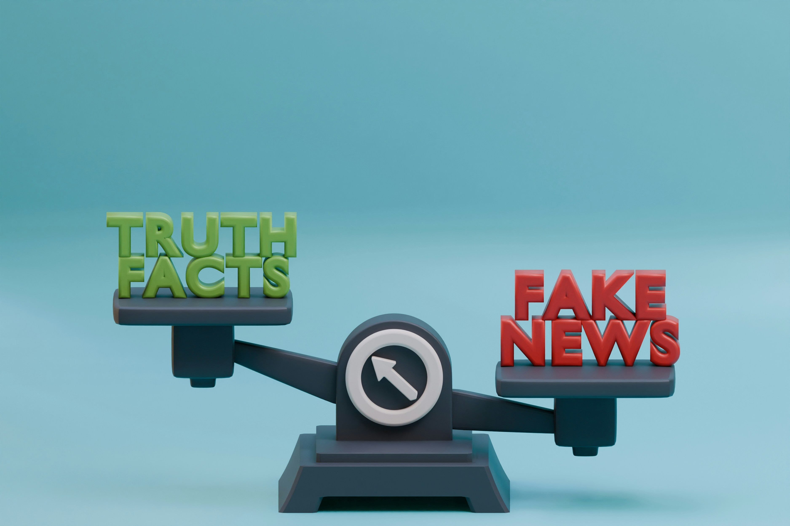
Az internetes tartalmakért való felelősség az online térben
Álhírek és a média felelőssége
Jellemzően szándékosan félrevezető, hamis információk, amelyek károsan befolyásolhatják a közvéleményt
Számos területen előfordulhatnak (pl. politika, gazdaság, egészségügy, egyes szakmák, ágazatok területén)
Jellemzően adott platformokon jelezhetők, eltávolíthatók
Közösségi média kiemelt szerepe

Slide 18

Szellemi tulajdonjogi szempontok
A szerzői jogi mű sajátosságai
Egyéni-eredeti jelleg
Nem azonos mű “minőségével”, esztétikai vagy egyéb jellemzőivel
Jellemzően a kreatív önkifejezés alacsony foka is elégséges
Painer-ügy: portréfotók is szerzői jogi műnek minősülnek

Slide 19
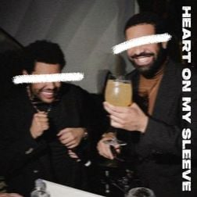
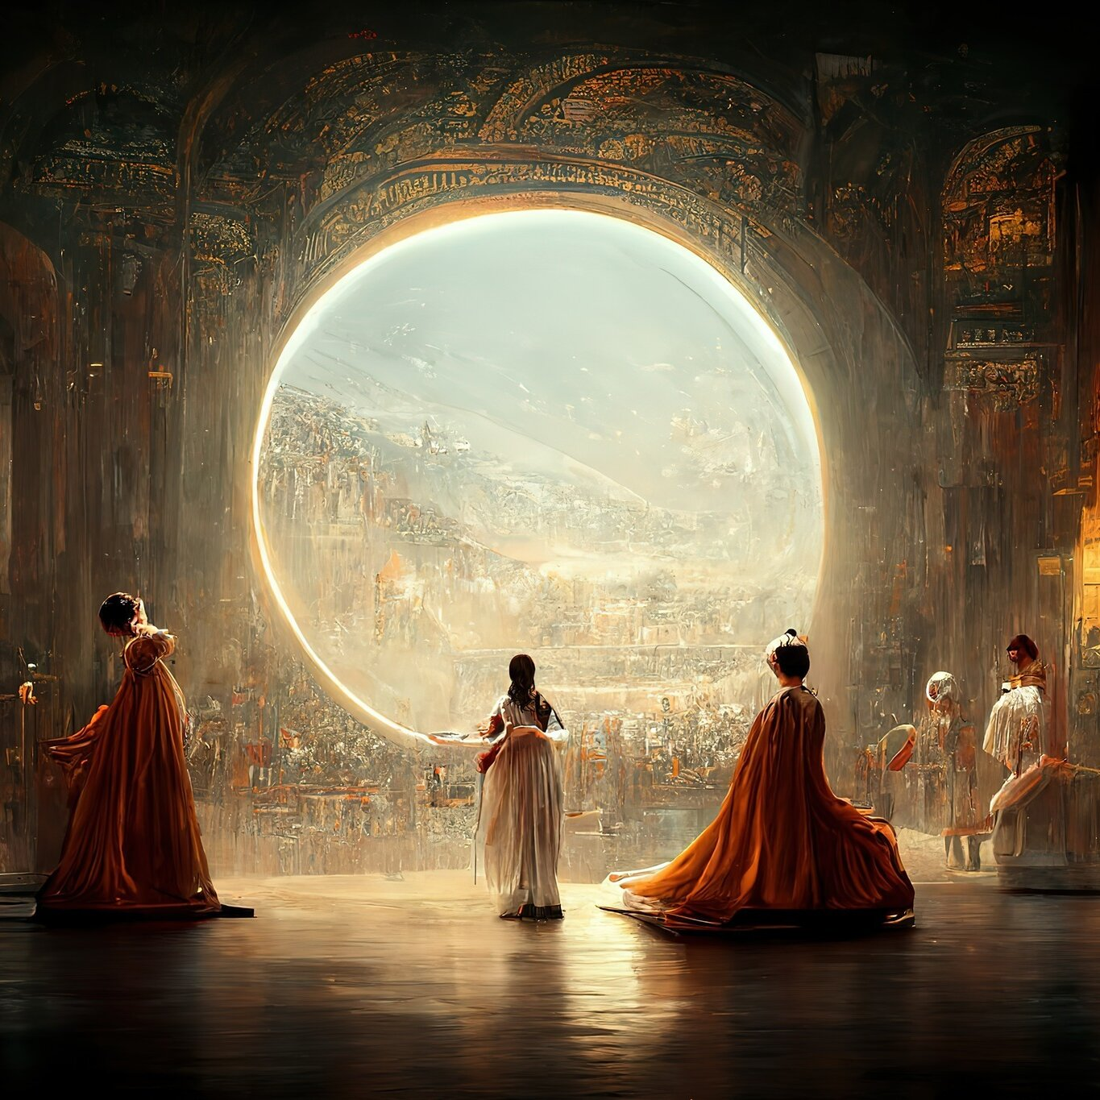
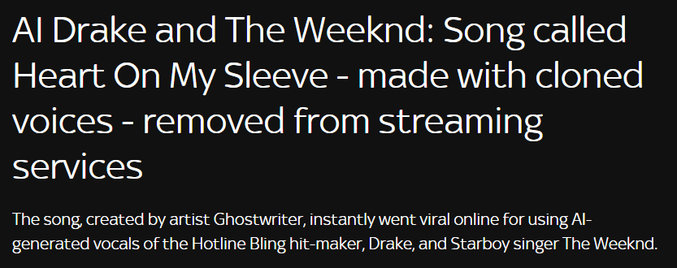
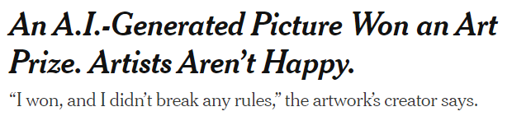
Szellemi tulajdonjogi szempontok
Az MI által alkotott művek elterjedése

Slide 20
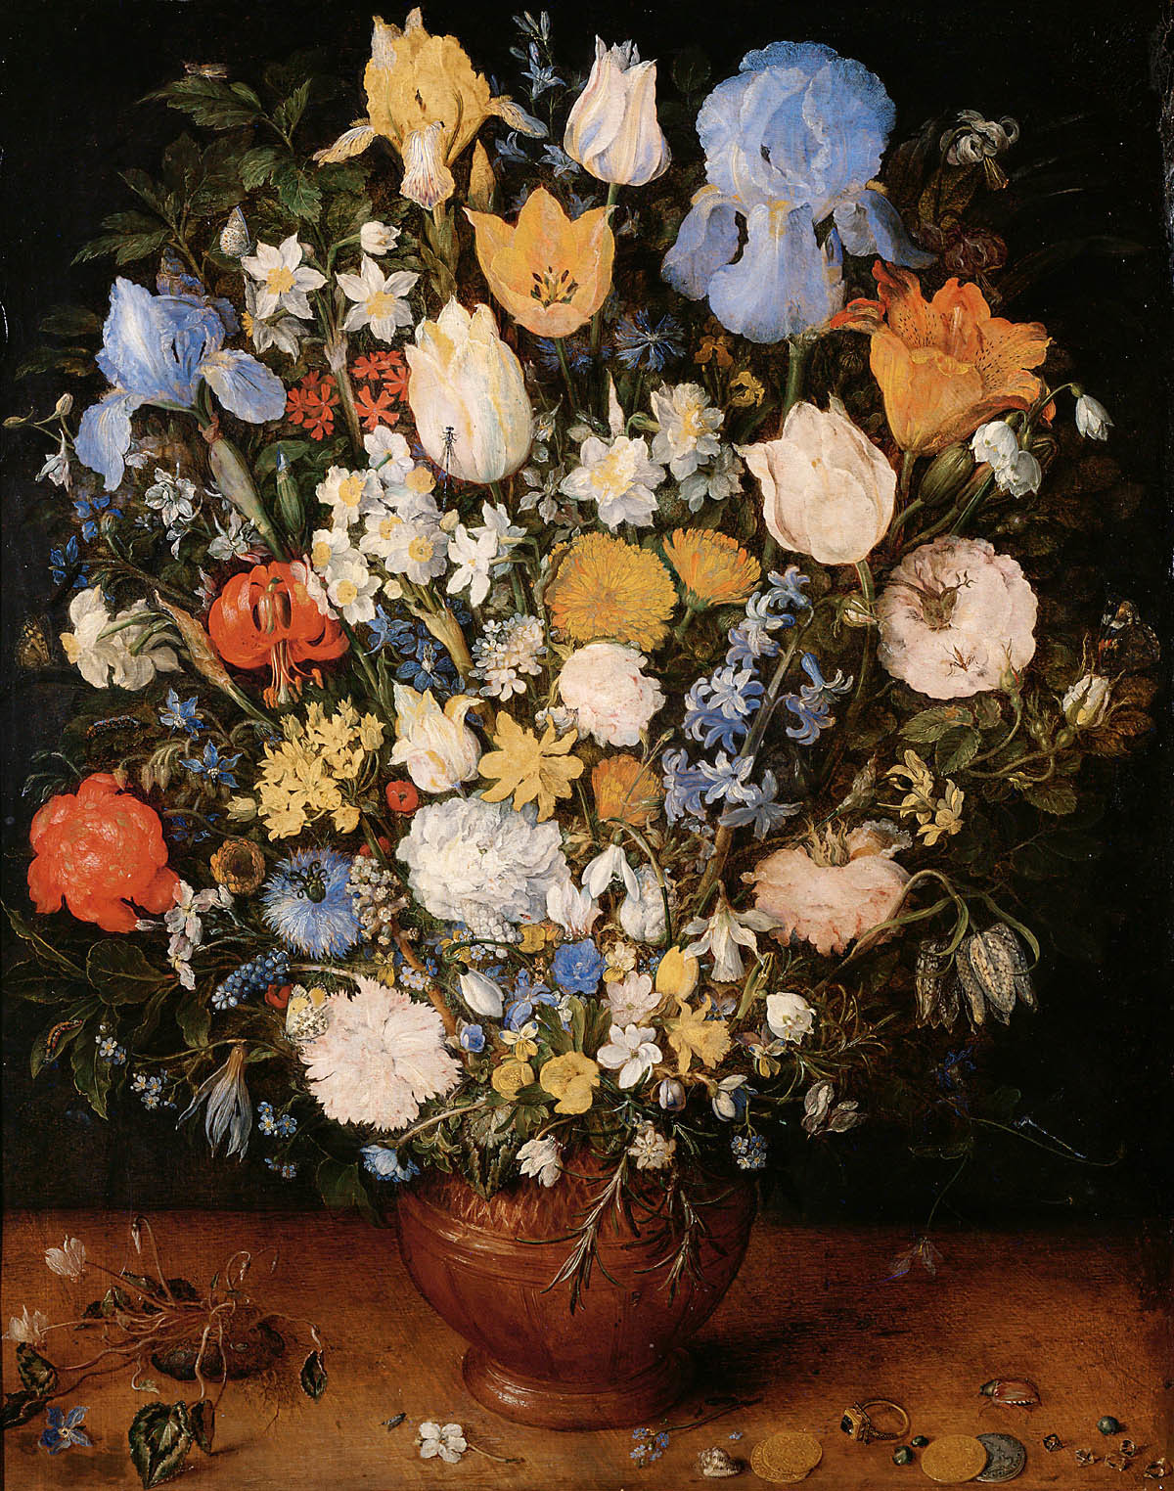
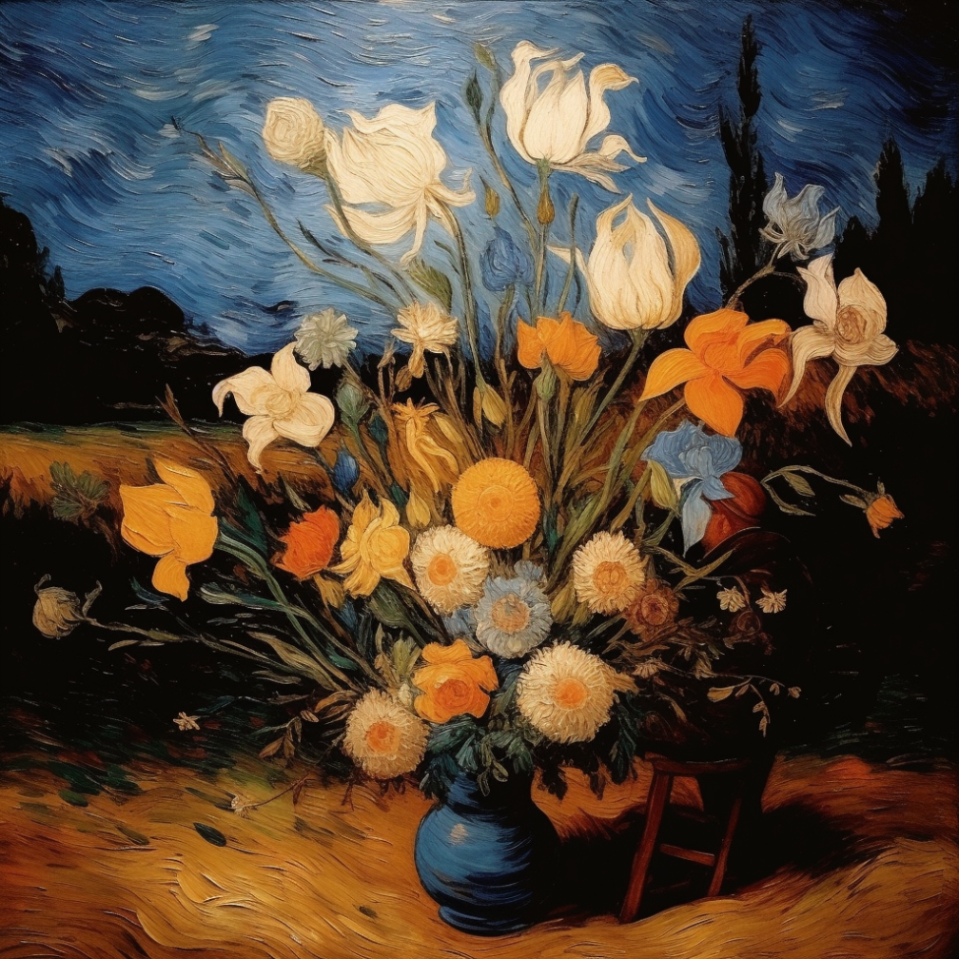
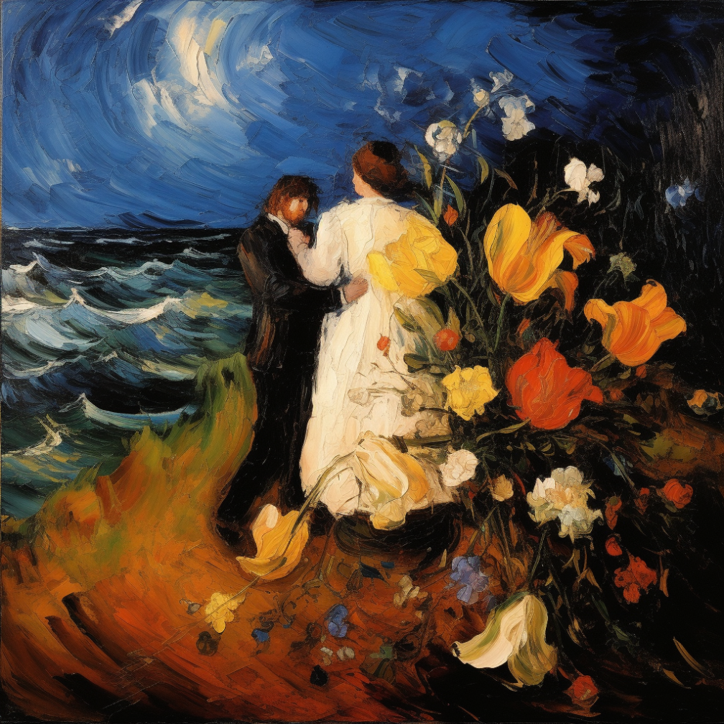
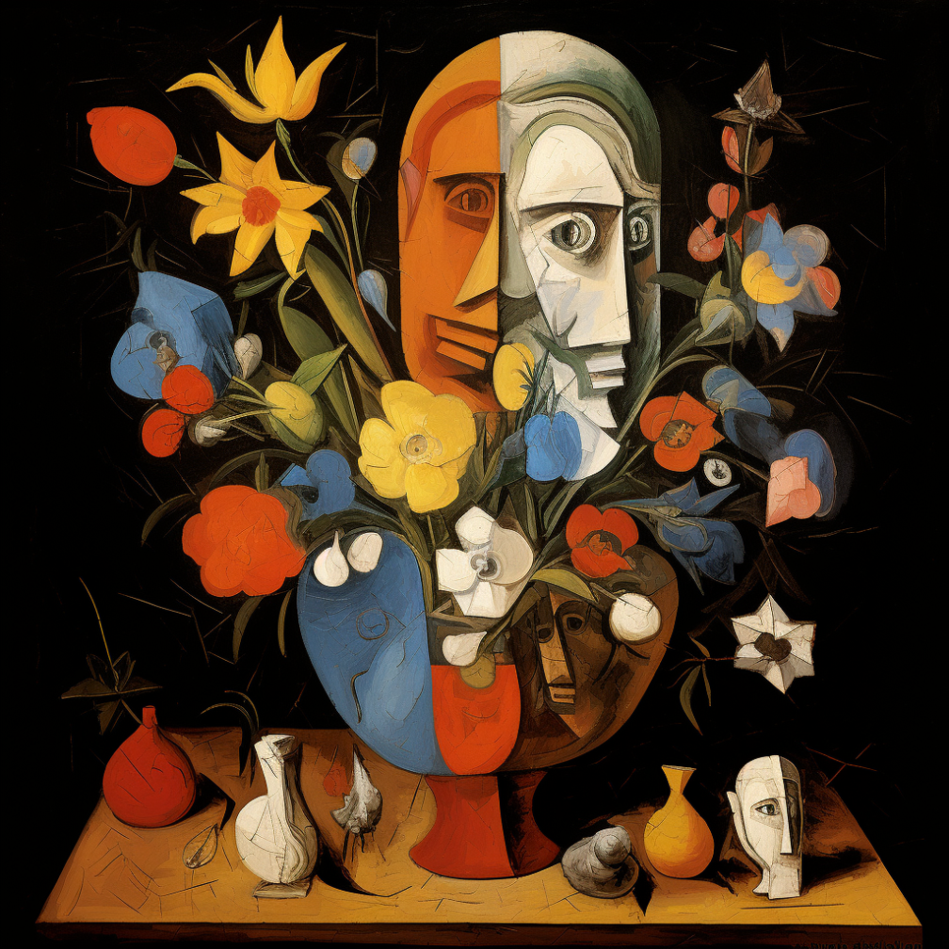

Szellemi tulajdonjogi szempontok
Az MI kreativitása I.
Az idősebb Jan Brueghel (1568-1625)
Virágcsokor c. festményének (1599) újraalkotása
Midjourney segítségével
Van Gogh
Yeats
Picasso
Dali

Slide 21



Szellemi tulajdonjogi szempontok
Az MI kreativitása II.
Van Gogh & Dali
Picasso & Dali
A “modern Yeats”
Dublini utcakép Yeats stílusában

Slide 22
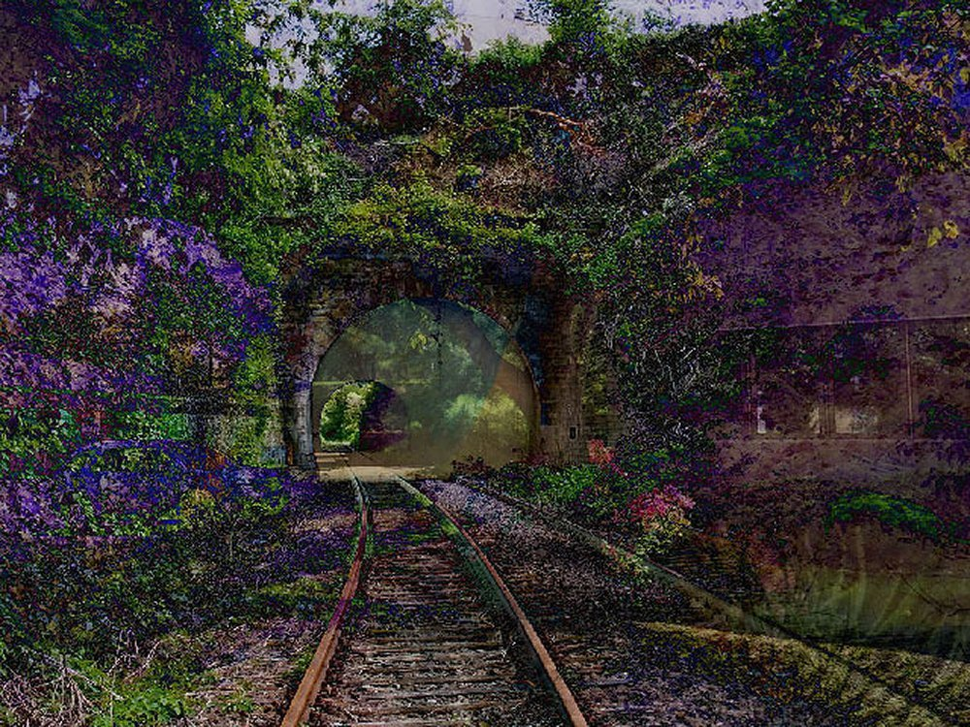
Szellemi tulajdonjogi szempontok
Lehet-e szerző az MI?
Állatok által alkotott művek (pl. majom által készített fotó, elefánt-festmény)
U.S. Copyright Office: „lack of human authorship” (2019, 2022)
A Recent Entrance to Paradise
Stephen Thaler (?)

Slide 23
Kérdések?

Slide 24
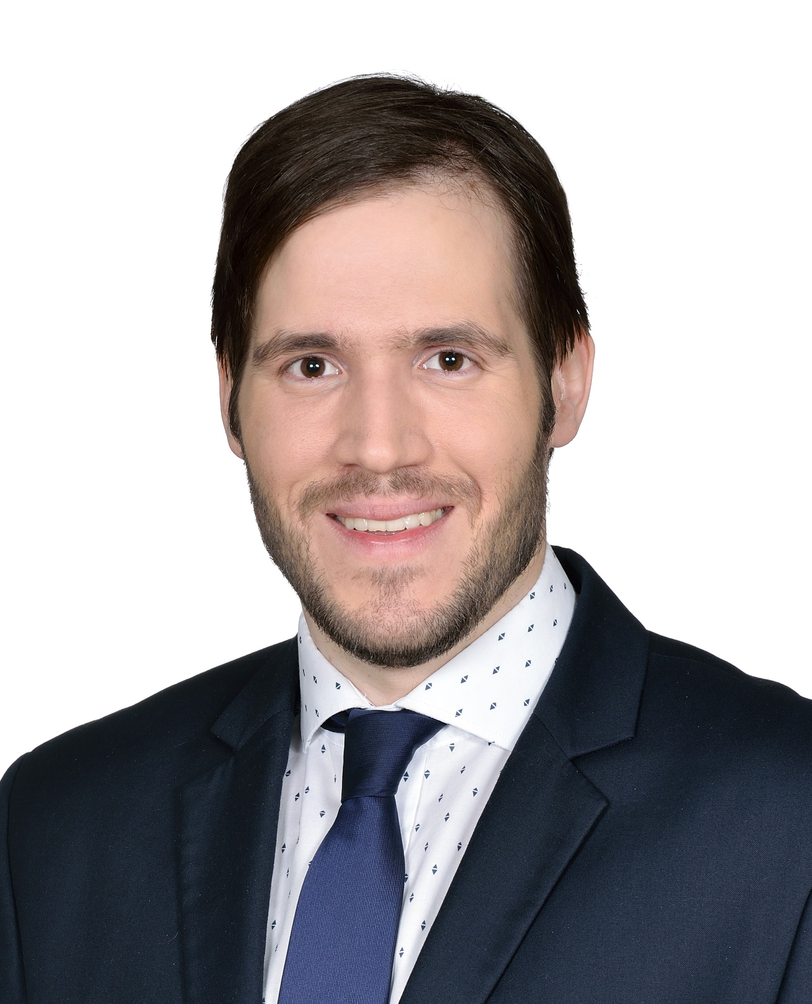
Köszönöm a figyelmet!
Dr. Necz Dániel LL.M. ügyvéd

